Slide 1
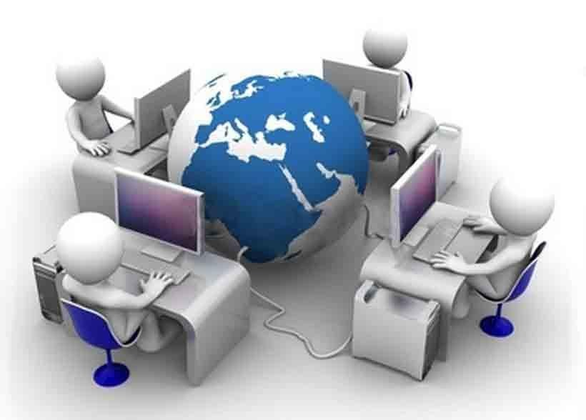
Komunikasi Data
Konsep Komunikasi Telepon
Part-13

Slide 2
Pendahuluan
Jaringan komunikasi telepon merupakan dasar dari teknologi jaringan, komunikasi data baik analog maupun digital, suara maupun video atau data yang lain.
Komunikasi data yang sudah lama dikenal adalah Public Switching Telephone Network (PSTN)
PSTN secara umum diatur oleh standar-standar teknis yang dibuat oleh ITU-T (International Telecommunication Union – Telecommunication [Standardization Sector]), dan menggunakan pengalamatan E.163/E.164 (secara umum dikenal dengan nomor telepon).

Slide 3
Public Switching Telephone Network (PSTN)
PSTN atau land line merupakan koneksi jaringan telepon publik berorientasi suara yang saling berinterkoneksi. PSTN biasa juga disebut POTS (Plain Old Telephone Services).
Merupakan teknologi paling tua, tetapi sampai sekarang masih digunakan secara luas.
Sudah sangat berkembang, dan terus dikembangkan→ mobile telephone, Intergrate Service Digital Network (ISDN) untuk jaringan ATM atau Frame Relay dll.

Slide 4
Karakteristik PSTN
Akses analog dengan frekuensi 300-3400 Hz
Bersifat circuit-switched
Memiliki bandwith 64 kbps
Bersifat fix sehingga mobilitasnya sangat terbatas
Dapat diintegrasikan dengan jaringan lain, seperti ISDN, PLMN (Public Land Mobile Network) dll.

Slide 5
Model Jaringan PSTN
Jaringan Backbone→merupakan core network/jaringan inti yang membangun PSTN, yaitu jaringan yang menghubungkan antar sentral.
Jaringan Akses→merupakan jaringan yang berfungsi menghubungkan sentral sampai ke pelanggan, yangterdiri dari 4 tipe; (1). Jaringan Lokal Akses Tembaga (Jarlokat), (2). Jaringan Lokal Akses Radio (Jarlokar), (3). Jaringan Lokal Akses Fiber Optik (Jarlokaf), Hybrid Fiber Coaxial (HFC).
Jaringan Interkoneksi atau Private Branch eXchange (PBX) → merupakan sentral privat dengan feature seperti sentral publik yang digunakan oleh suatu lembaga/perusahaan dalam melayani komunikasi internal perusahaan tersebut.

Slide 6
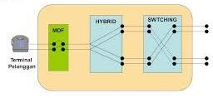
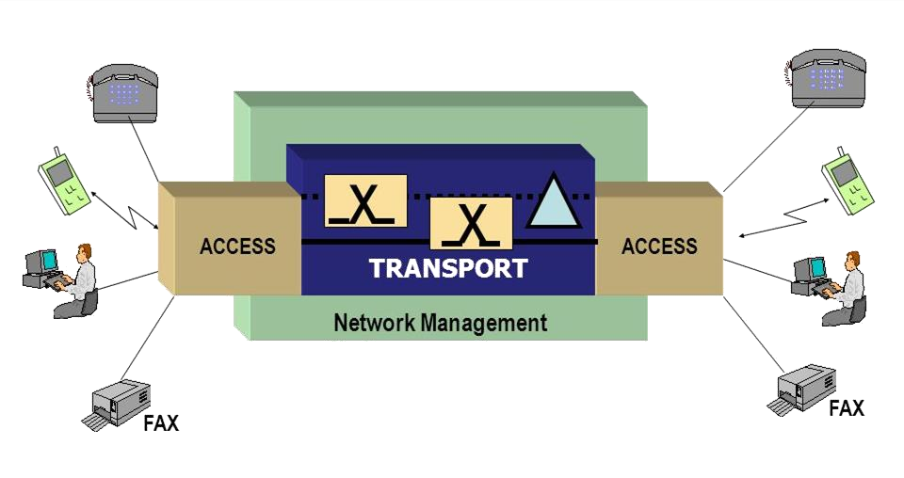
Model Referensi PSTN

Slide 7
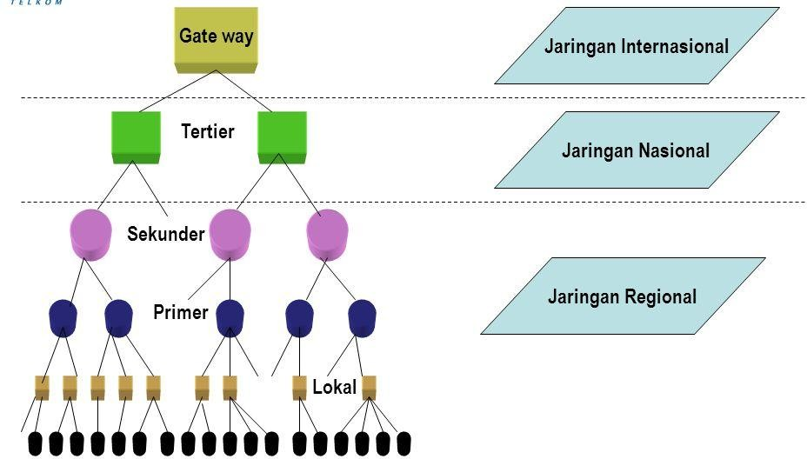
Struktur Jaringan PSTN di Indonesia

Slide 8
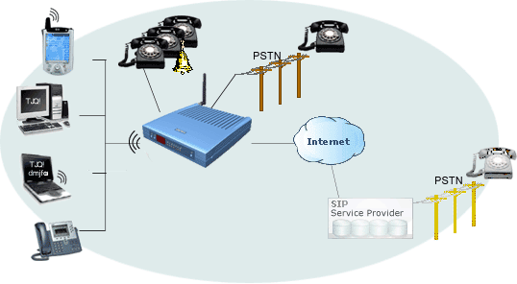
Integrasi PSTN dengan Teknologi Internet

Slide 9
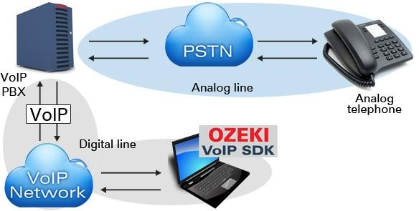
VoIP; Cikal Bakal Komunikasi Massal
Lebih lanjut tentang VoIP:
→ https://id.wikipedia.org/wiki/Voice_over_IP

Slide 10
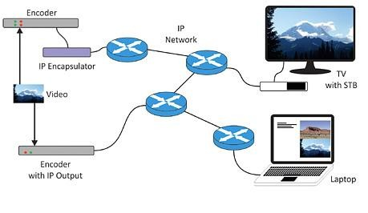
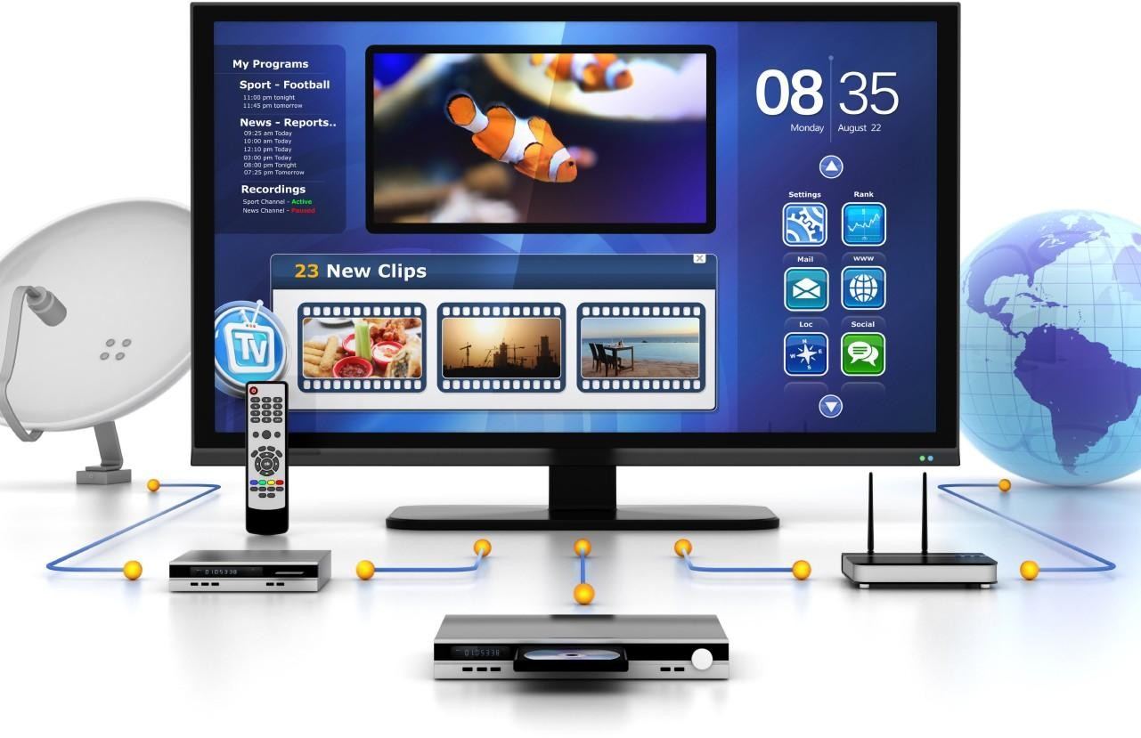
Trend Sekarang ; IP TV

Slide 11
Konsep Mobile Telephone
Sistim komunikasi jarak jauh tanpa kabel atau selular adalah bentuk komunikasi modern yangditujukan untuk menggantikan telepon rumah yang masih menggunakan kabel.
Telepon Genggam or HP or Ponsel; merupakan perangkat telekomunikasi elektronik yang mempunyai kemampuan dasar yang sama dengan telepon fixed line konvensional namun dapat dibawa ke mana-mana (portabel, mobile ) dan tidak perlu disambungkan dengan jaringan telepon menggunakan kabel (nirkabel; wireless )

Slide 12
Konsep Mobile Telephone (2)
Mobile phone = cell phone: adalah perangkat elektronik portabel yang berfungsi sebagaimana pesawat telepon normal, yang dapat bergerak pada suatu area yang luas.
Kebanyakan mobile phone saat ini menggunakan kombinasi transmisi radio dan telephone circuit switching (PSTN) konvensional, walaupun packet switching sudah digunakan untuk beberapa bagian jaringan mobile phone, khususnya untuk layanan akses Internet dan WAP.
Mampu:
– Voice function, SMS, packet switching untuk Internet, MMS

Slide 13
Perubahan Telekomunikasi
Fleksibilitas pemakaian :
  Menggeser penggunaan telepon kabel
  Tidak dibatasi dalam suatu ruang tertentu (selama dalam area hot spot)
  Bentuk dan ukuran
Jumlah pemakai yang meningkat
  2000 sampai 2005 - kurang lebih 200 juta pelanggan
  2006 – kurang lebih 800 juta
– 2015 ☺
Jumlah network provider yang meningkat
  Bukan merupakan barang mewah, tetapi menjadi “part of life”.
Fasilitas layanan yang meningkat : internet dan multimedia
Kapasitas memori yang memungkinkan :
  Penyimpanan nomor telepon
  Pesan singkat (SMS)
  Gambar
  Aplikasi

Slide 14
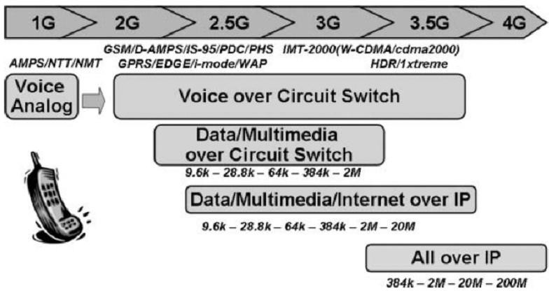
Generation Mobile Phones

Slide 15
Standard Mobile Phonen (1)
0 G
  Push to Talk
  Mobile Telephone System
  Improved Mobile Telephone System
  Advanced Mobile Telephone System
    900 Mhz
    In japan
1 G
  Nordic Mobile Telephone (1rst cell phone in jerman)
  Advanced Mobile Phone System (analog mobile phone)
  Analog, Band frekuensi 800 MHz
2 G
  Digital System
  Global System for Mobile communications (GSM: originally from Groupe Spécial Mobile)
    The most standard cell phone
    SMS

Slide 16
Standard Mobile Phone (2)
Integrated Digital Enhanced Network (iDEN)
  Developed by Motorola
  Uses Time Division Multiple Access
Digital AMPS
code division multiple access (CDMAone)
Menggunakan frek: 800, 900, 1800, 1900 MHz
2.5G
  General Packet Radio System
    56 – 114 Kbps, for SMS, MMS, WAP, Internet
2.75G
  CDMA2000
  Enhanced Data rates for GSM Evolution (EDGE) or Enhanced GPRS (EGPRS)

Slide 17
Standard Mobile Phone (3)
3G
  Wideband Code Division Multiple Access (WCDMA)
  Universal Mobile Telecommunication System
  CDMA 2000
  WiMAX (Worldwide Interoperability for Microwave Access)
3.5G
  HSDPA (High-Speed Downlink Packet Access)
    1.8, 3.6, 7.2 and 14.4 Mbit/s
4G
  Ultra Mobile Broadband (UMB)

Slide 18
Evolusi Teknologi Akses; Internet dan Broadcasting
Fixed Networks
PSTN
ISDN
DSL
Mobile Networks
SMS
WiMAX
WAP
WiFi
Analoque
GSM
GPRS
UMTS
UMA
Converged NGN
HSDPA
FMC
Portals
P2P
Web 2.0
FTP
E-Mail
WWW
Voip
IPTV
Internet
IM
Triple Play
iTV
Content
VoD
Sharing
Broadcast
Cable Networks
Home Network

Slide 19


Slide 20
Tugas
Wifi compare Wimax
VoIP compare IP TV
WAP compare GPRS or EDGE or 3G or HSDPA or ALL
MANET compare VANET
Instruksi;
  Bahas dan diskusi tentang perkembangan teknologi diatas.
  Kerja kelompok dan tentukan kelompoknya masing-masing terdiri dari
Kelompok 1 A dan B, 2 A dan B, 3 A dan B, 4 A dan B
  Buat paper & ppt kemudian upload ke Group yg diwakili oleh account ketua kelompok dengan identitas nama Kelompok paling lambat hari selasa depan pukul 00:00 WIB
  Publikasi di blog masing-masing dan infokan juga ke group.
  Minggu depan presentasi secara acak → semua kelompok wajib ready untuk presentasi
  UNTUK PAPER TERBAIK AKAN MENDAPATKAN HADIAH MENARIK ☺

